Slide 1
宏華社區總管
APP操作手冊-用戶端
2025/08/01

Slide 2
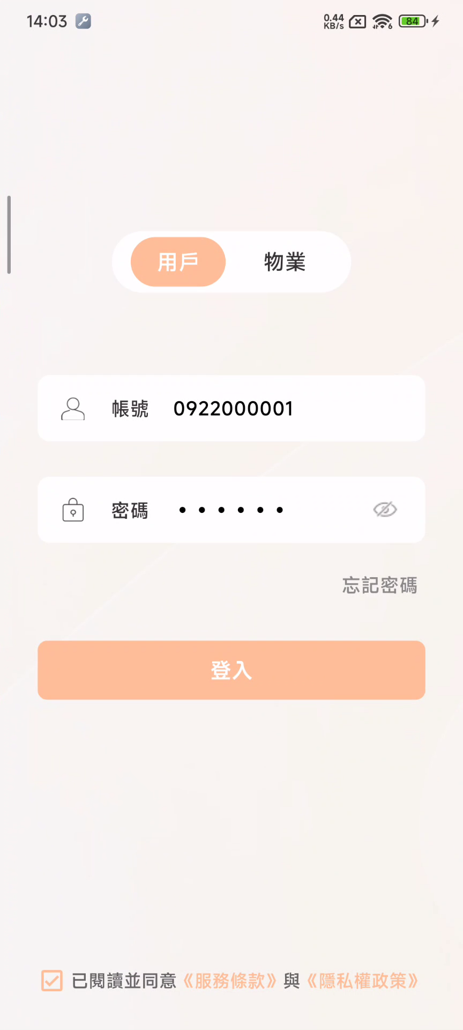
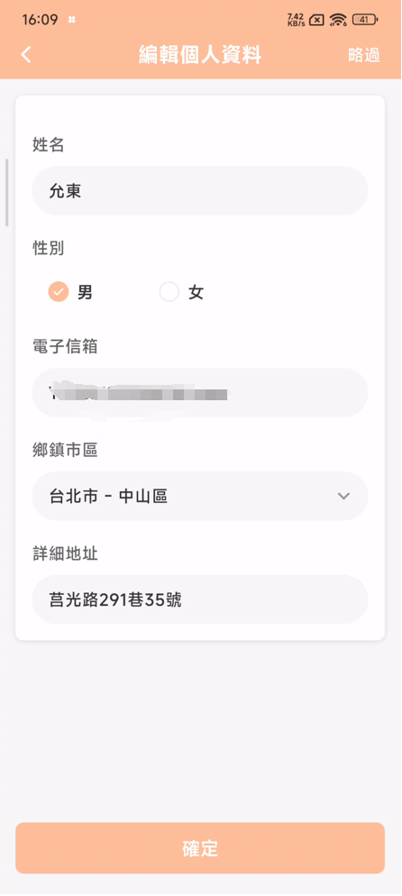
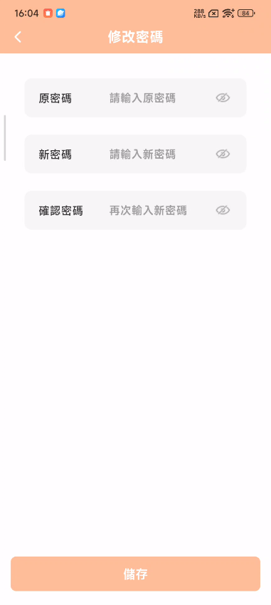
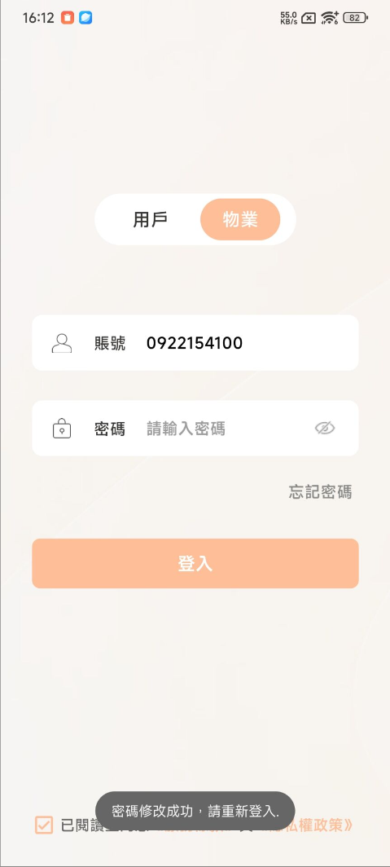
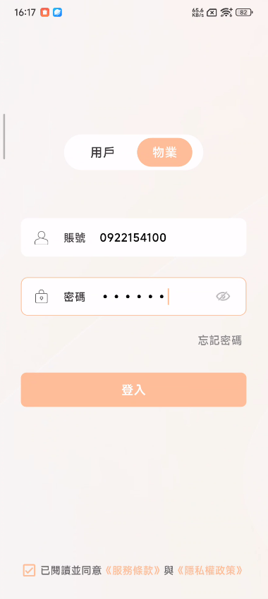
切換【用戶】畫面，輸入資料
初次登入後可編輯個人資料或點右上角【略過】
初次登入後修改成自己的密碼
密碼修改成功，並跳回登入頁面
以新密碼登入
初始密碼Aa123456
服務條款與隱私權政策必須閱讀完全部，才可勾選

Slide 3
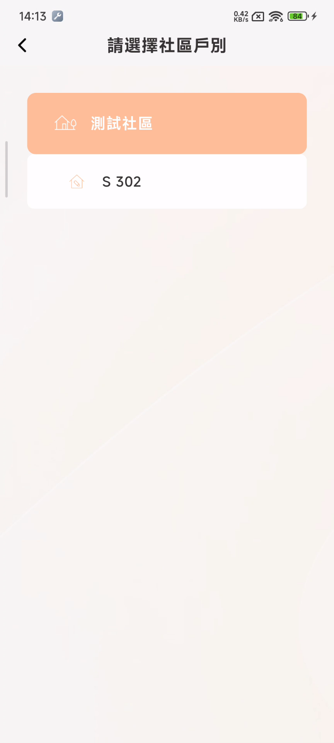
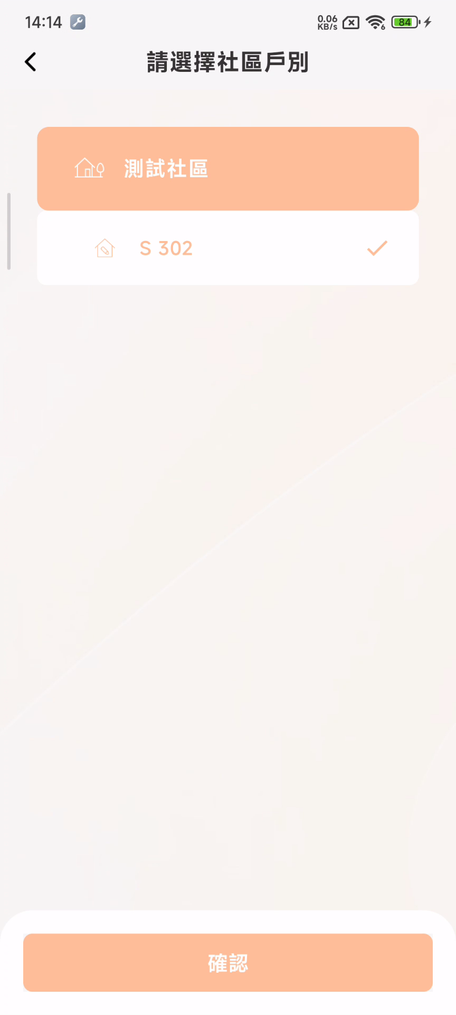
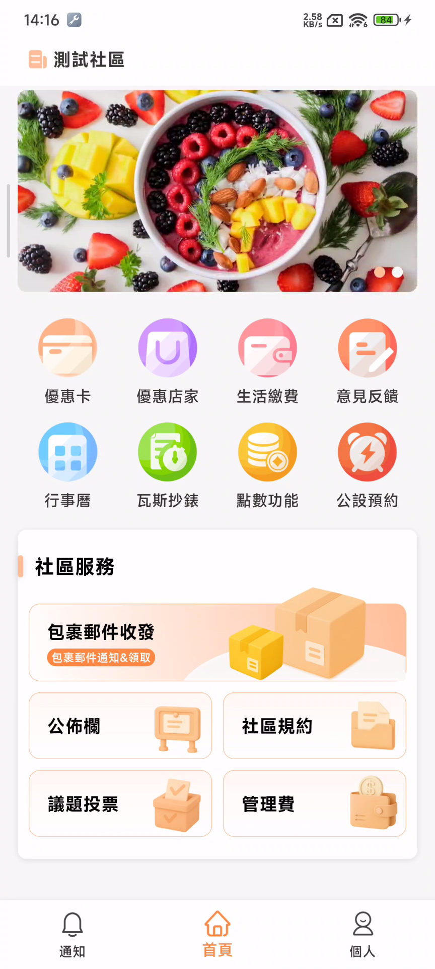
登入後該用戶所在社區
並選擇戶別
選擇戶別後進入主畫面

Slide 4

此功能暫時未開放
主畫面
01 優惠卡
07 生活繳費
02 優惠店家
08 意見反饋
03 行事曆
09 點數功能
04 瓦斯抄錶
10 公設預約
05 公佈欄
11 包裹郵件收發
12 社區規約
06 議題投票
13 管理費

Slide 5
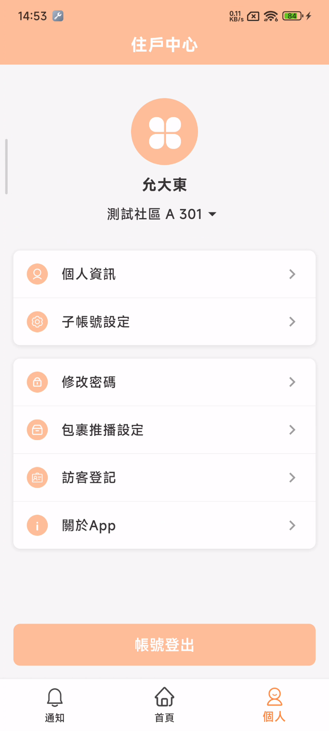
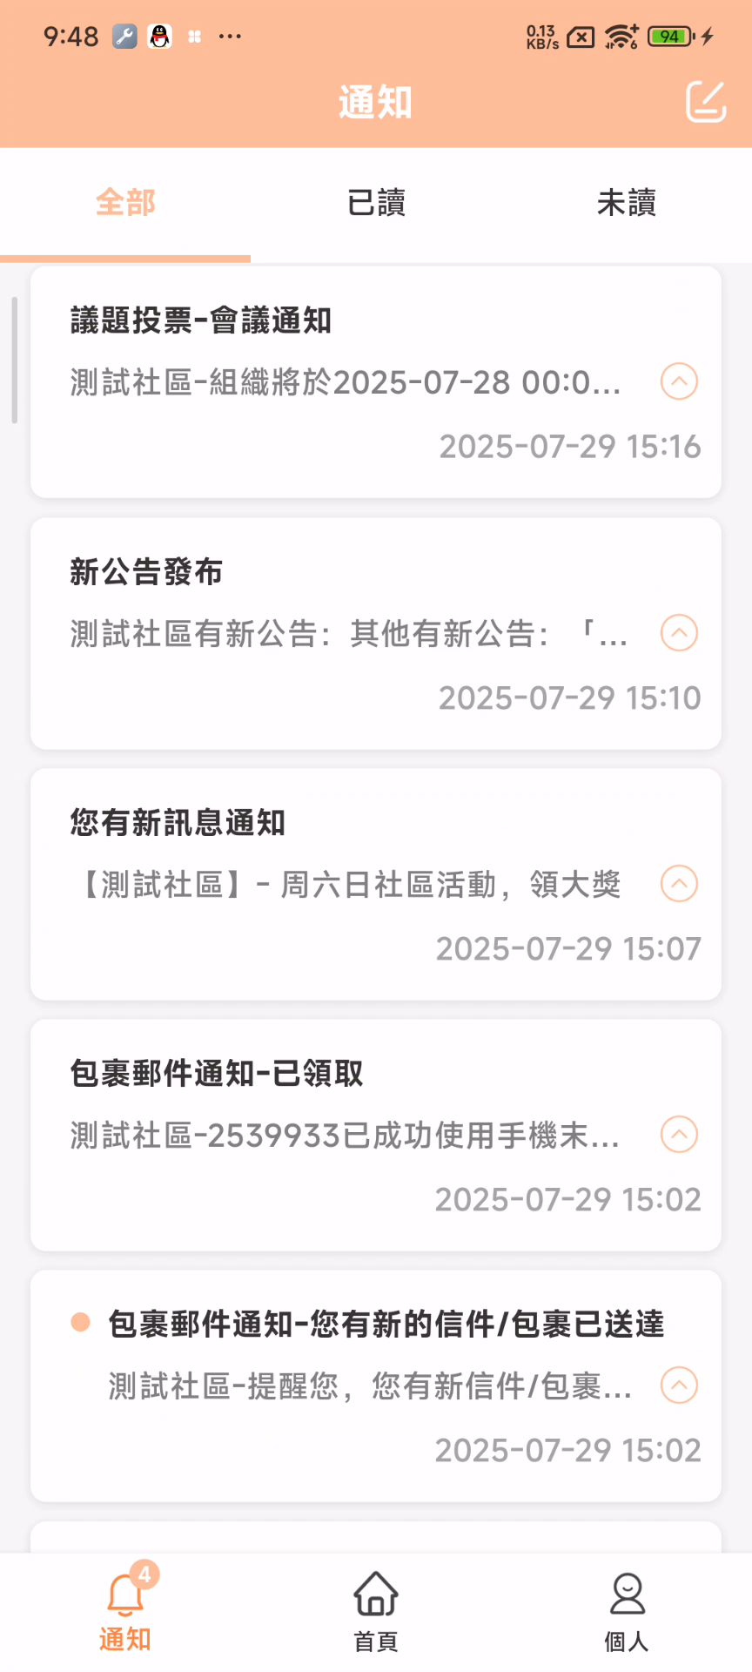
主畫面
住戶中心
通知

Slide 6
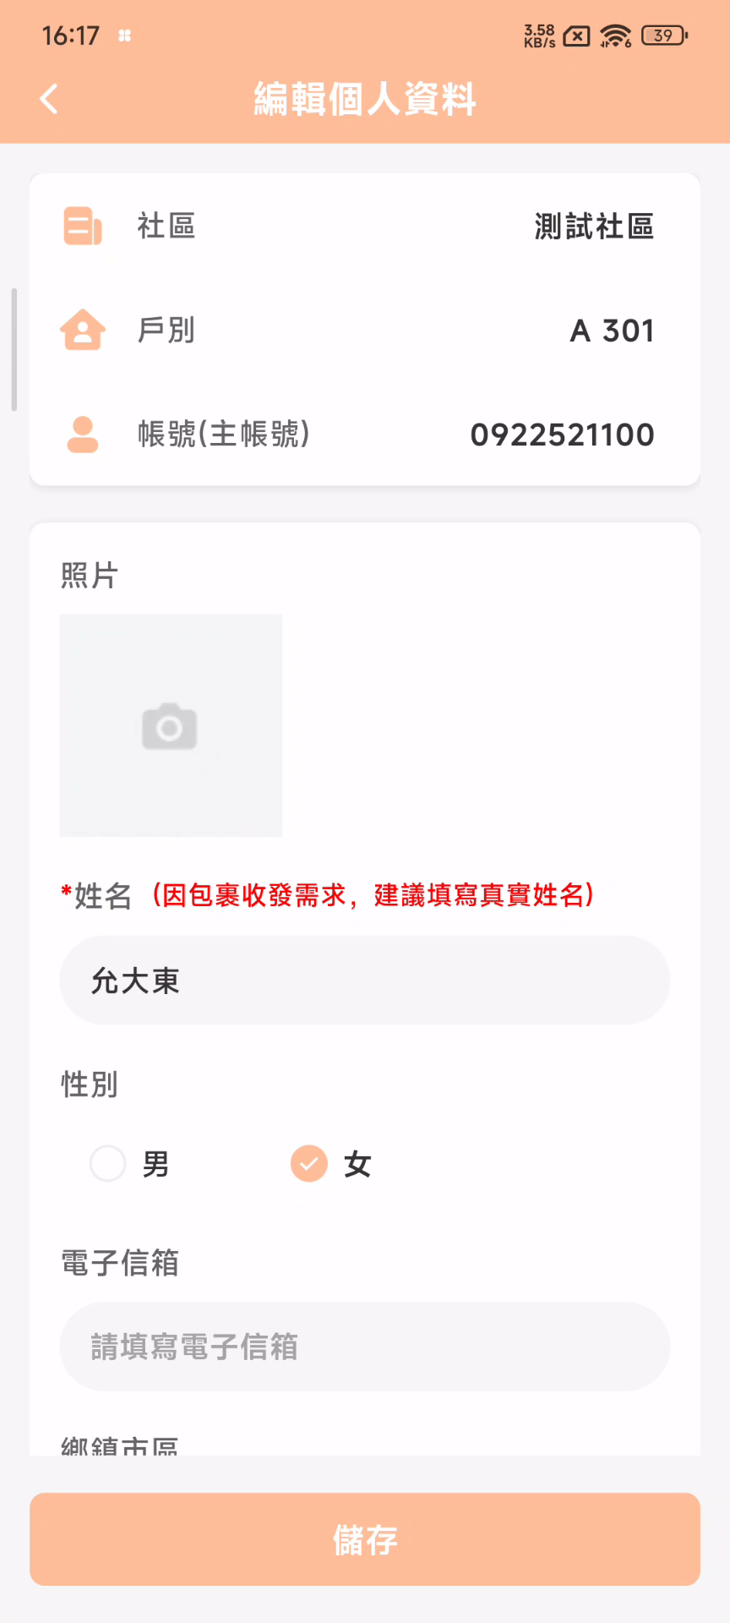
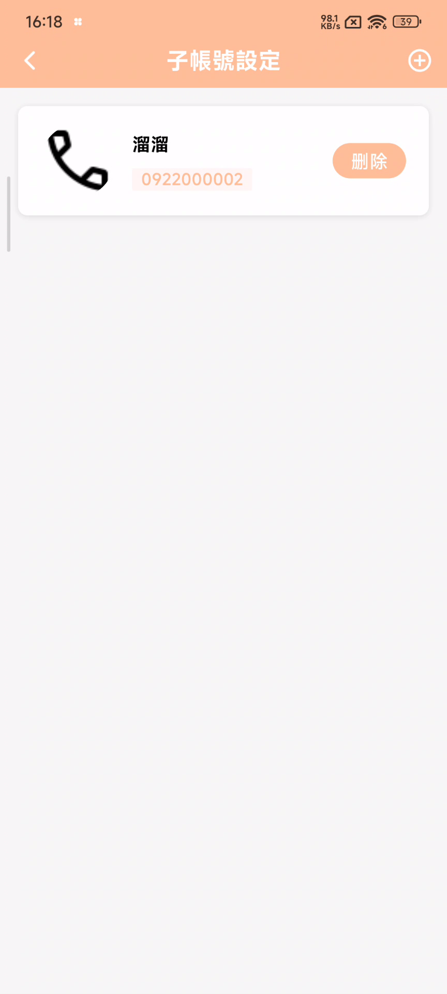
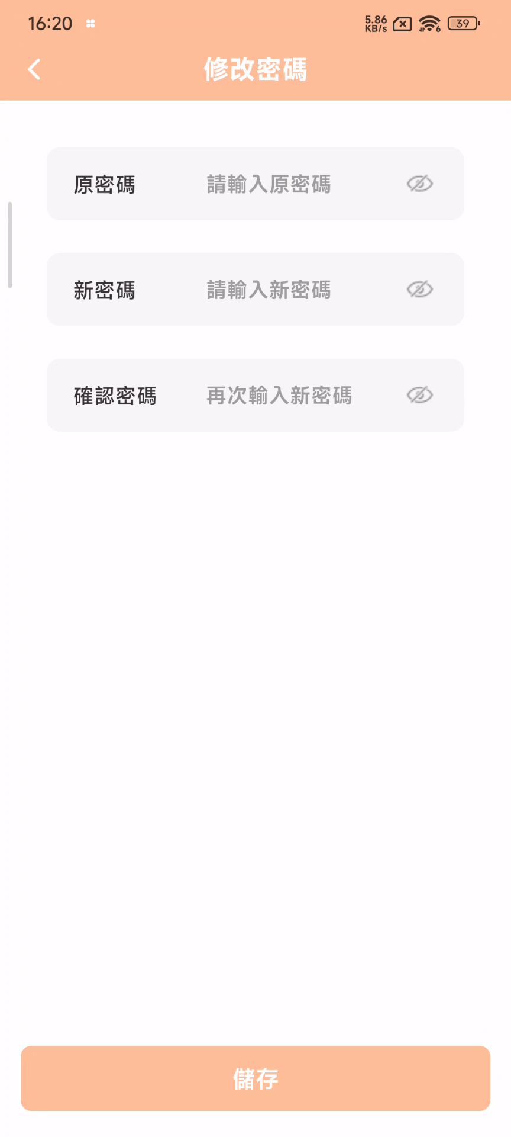
進入住戶中心
個人資訊頁面
子帳號頁面，新增/查看子帳號
修改密碼

Slide 7
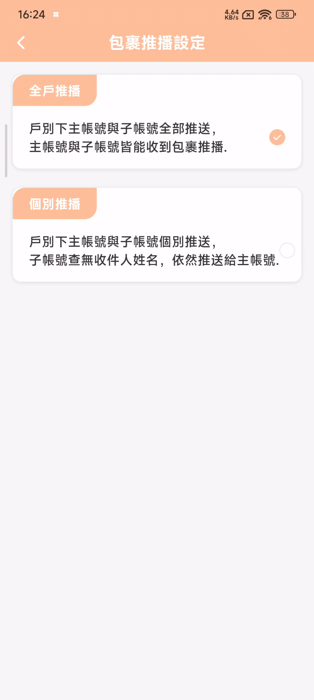
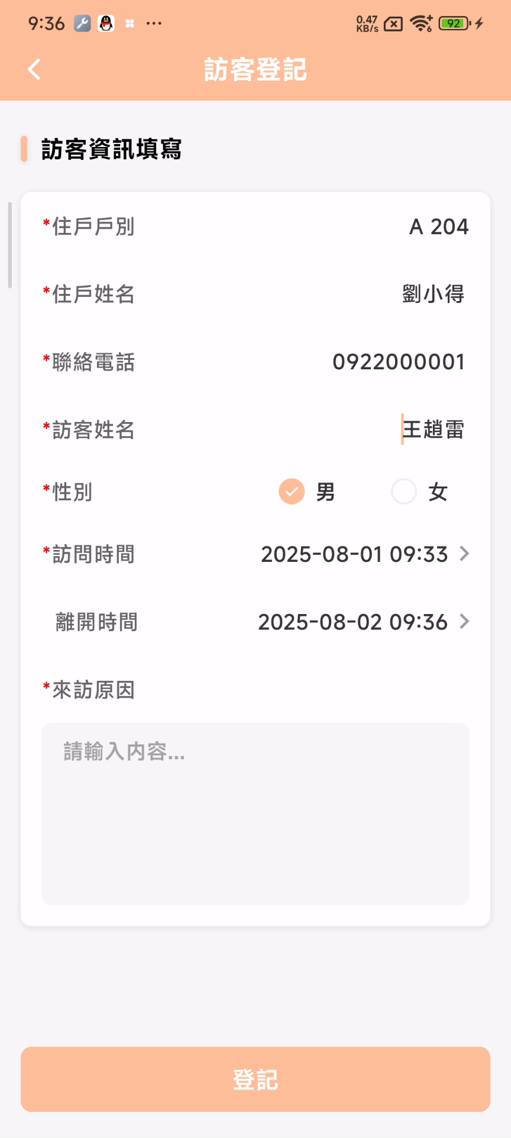
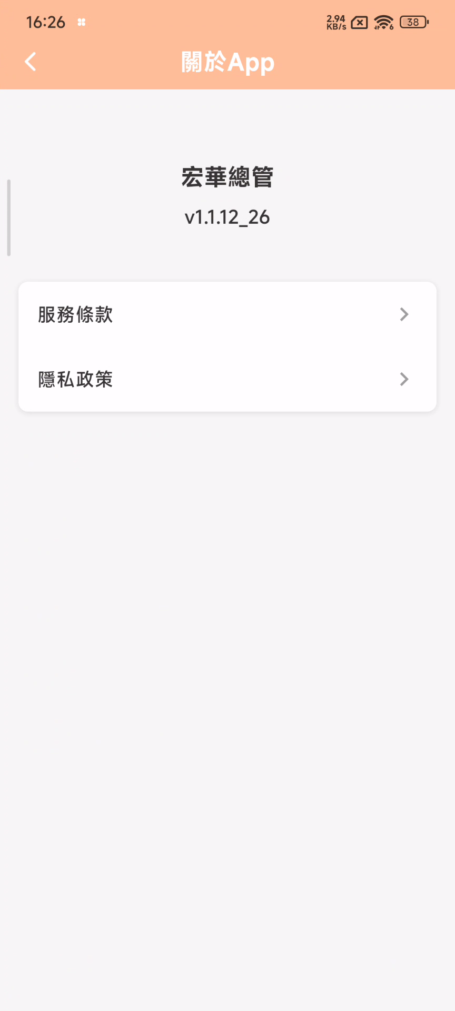
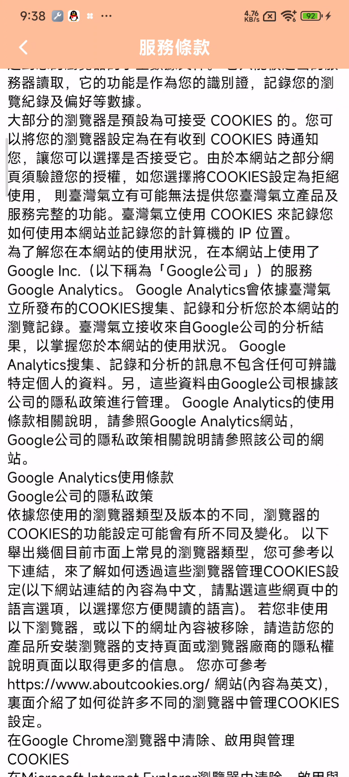
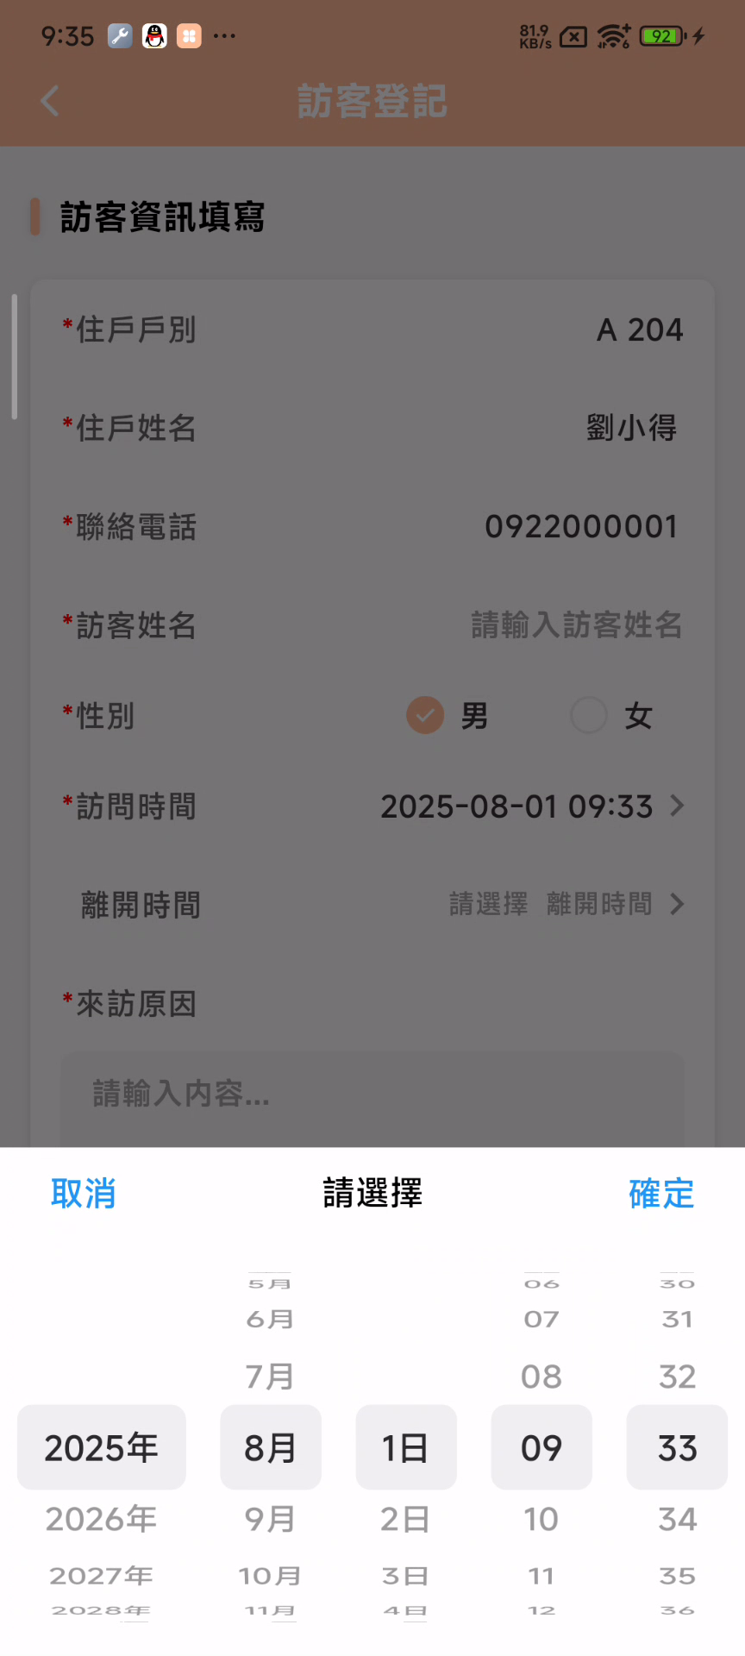
包裹推播設定頁面，設定包裹通知對象
訪客登記頁面
關於APP頁面,隱私政策/服務條款
服務條款詳情
時間選擇

Slide 8
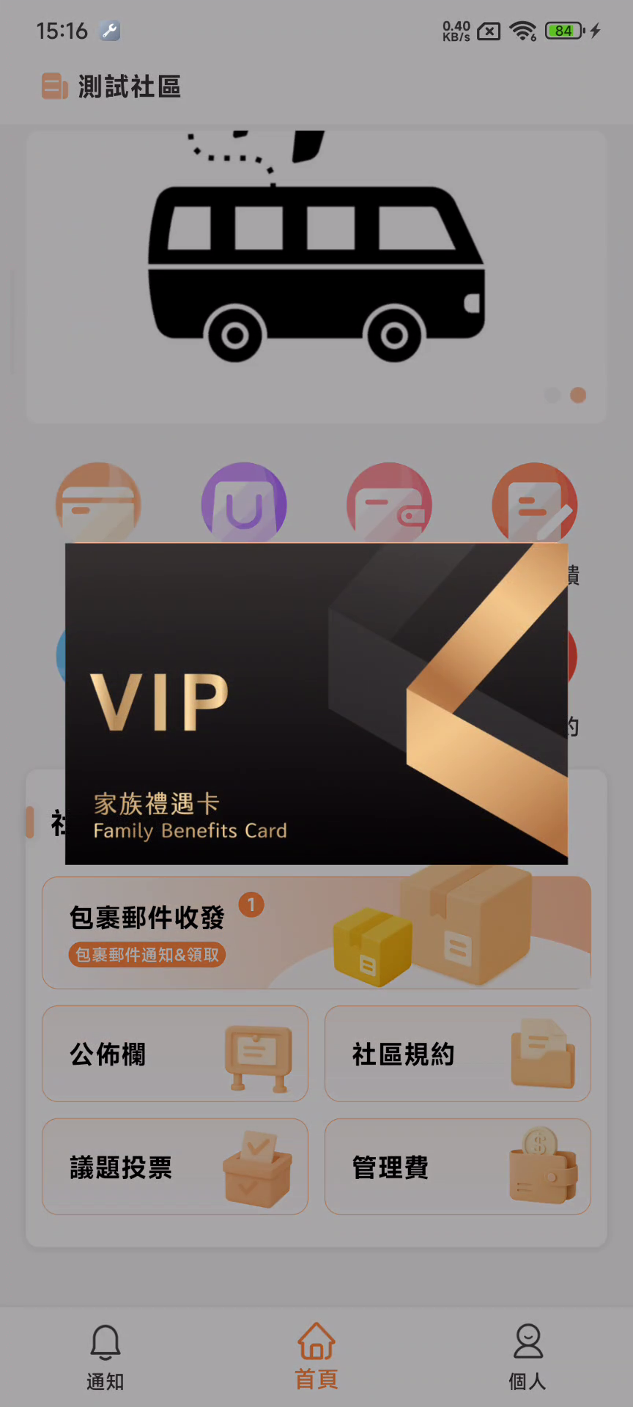

進入優惠卡
優惠卡

Slide 9
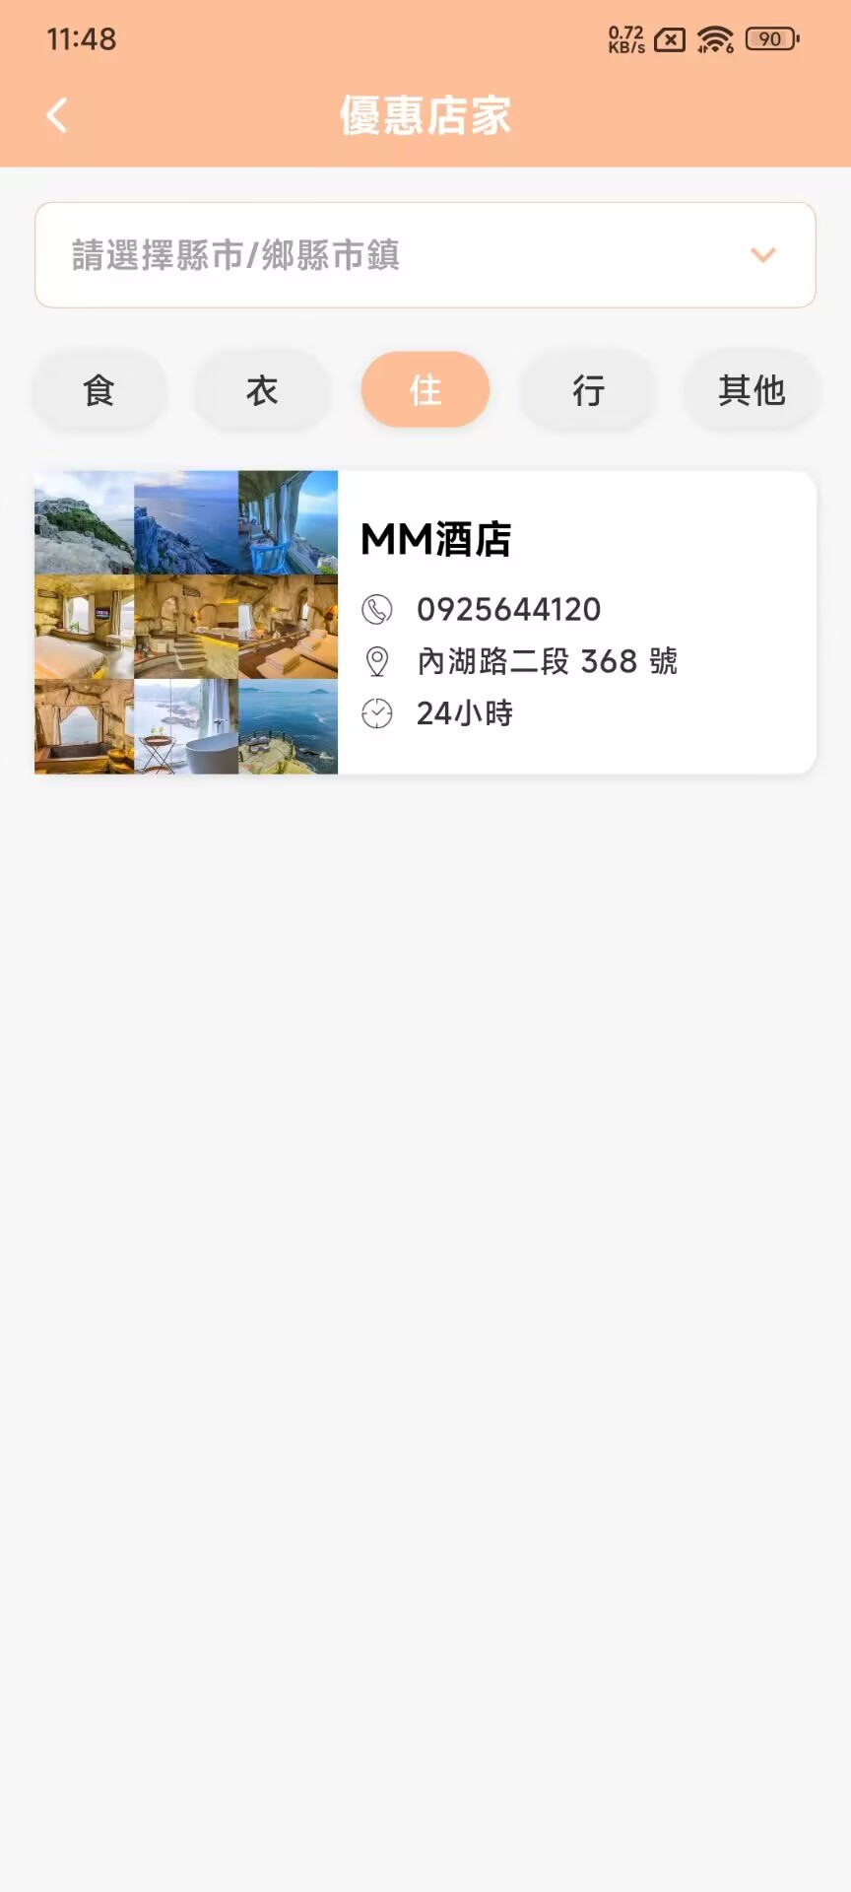
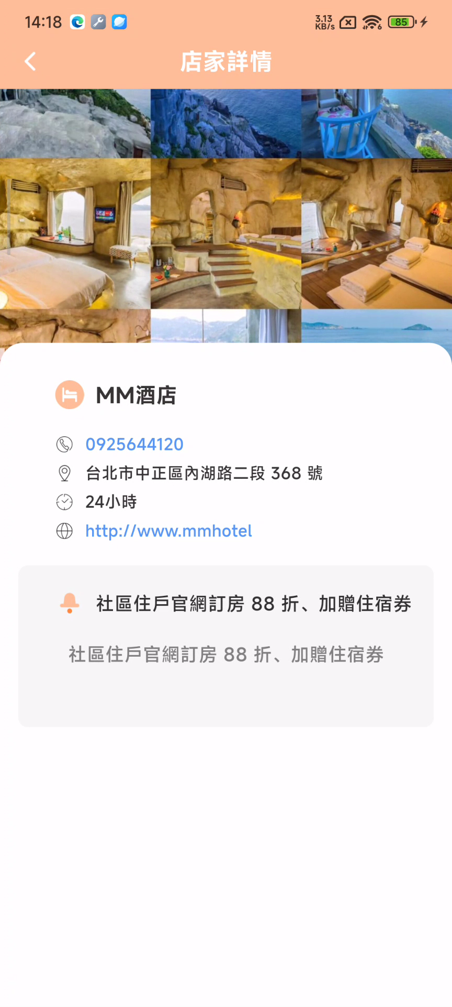
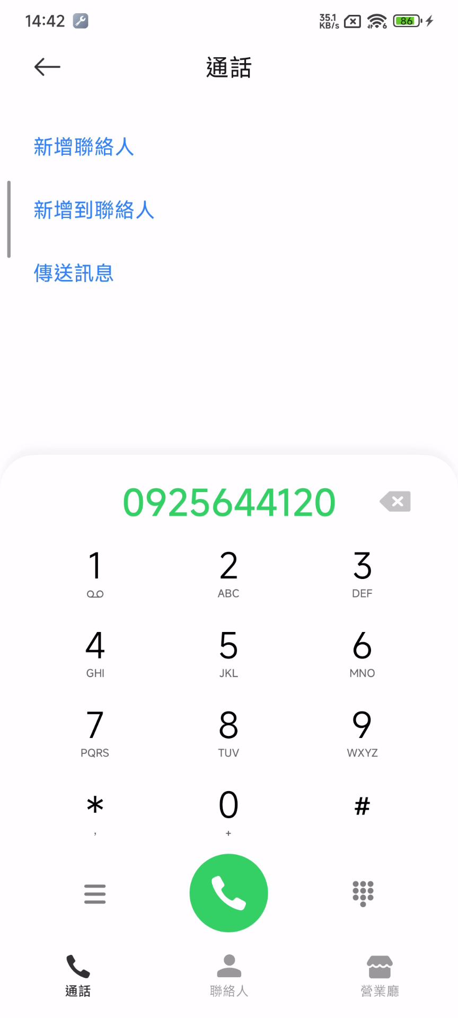
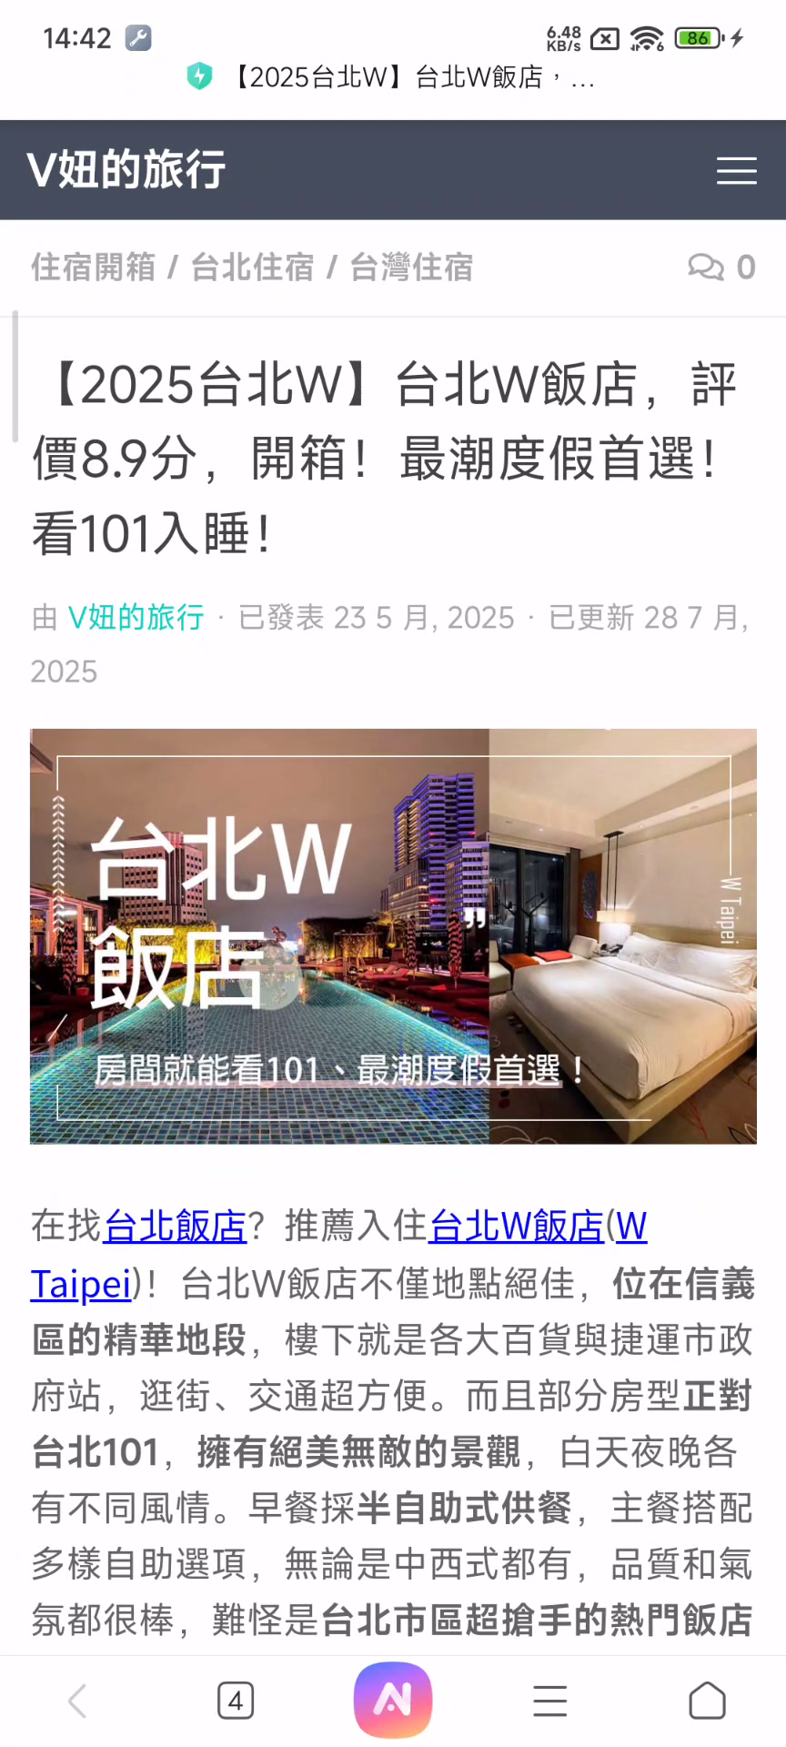
進入優惠店家
有區分食、衣、住、行、其他 五類，點選‘住’展示所屬此類別的店家
店家詳情

Slide 10
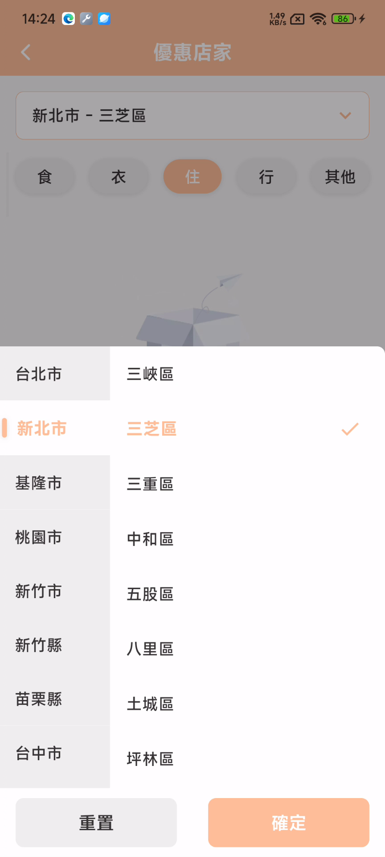
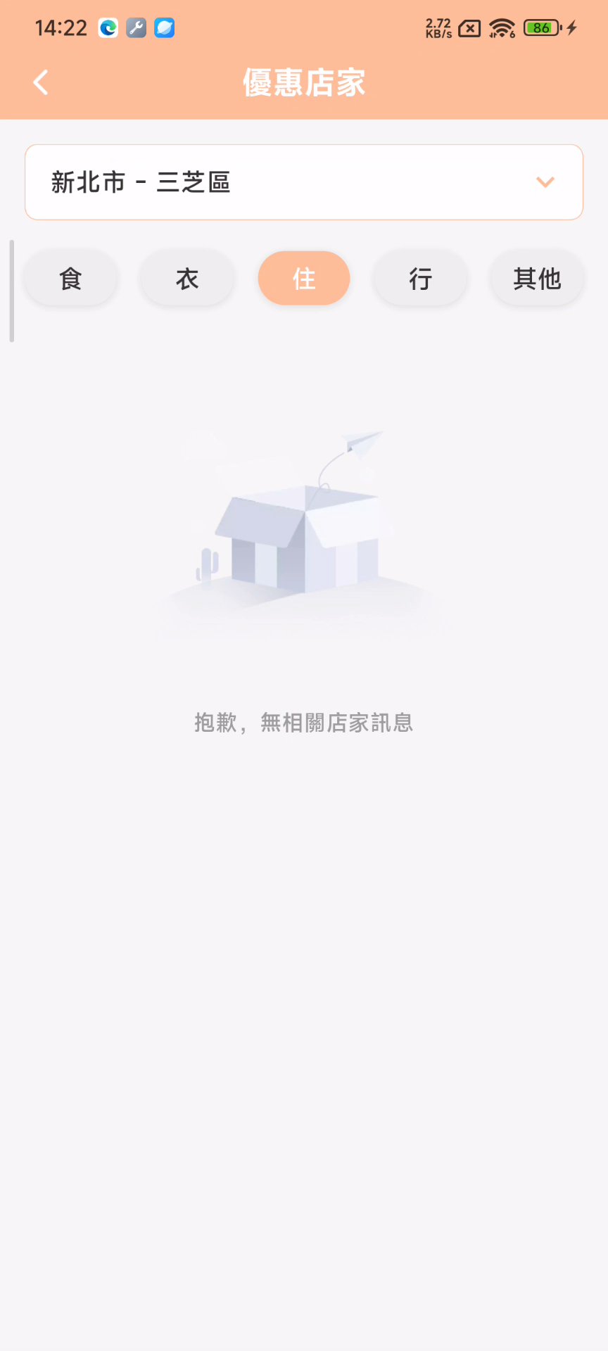
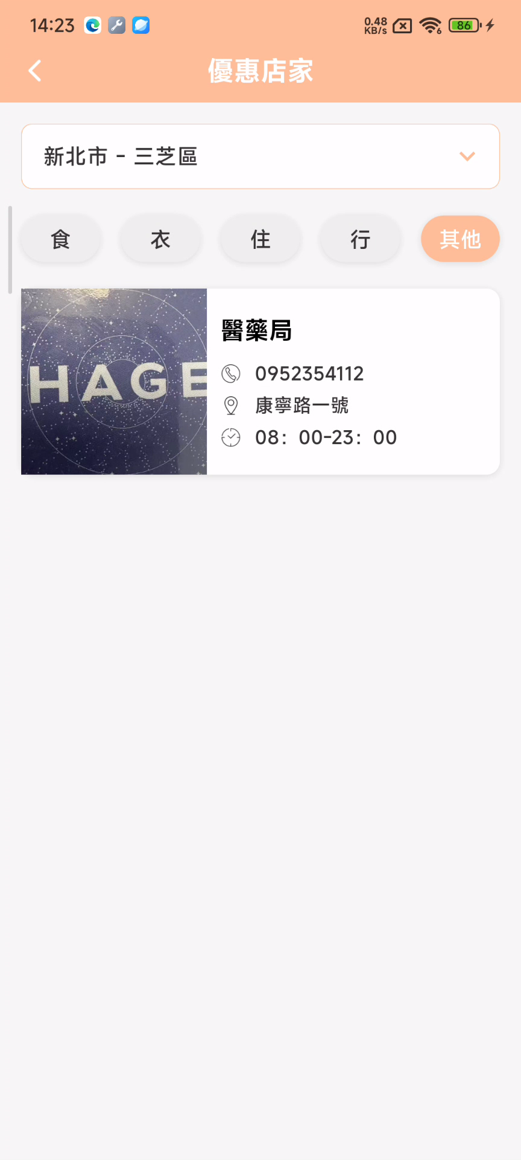
進入優惠店家，
選擇指定的市/區，可通過篩選條件得到搜尋結果
搜尋三芝區，‘住’沒有此區域的店家，會顯示無相關店家訊息
顯示所屬區域店家

Slide 11
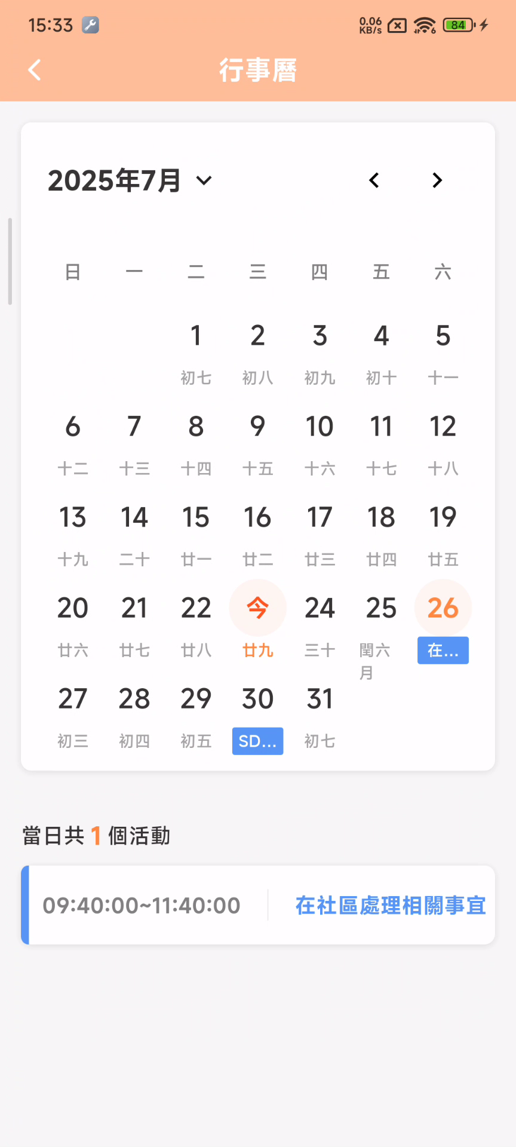
進入行事曆
在後臺新增的日程，可在APP行事曆查看

Slide 12
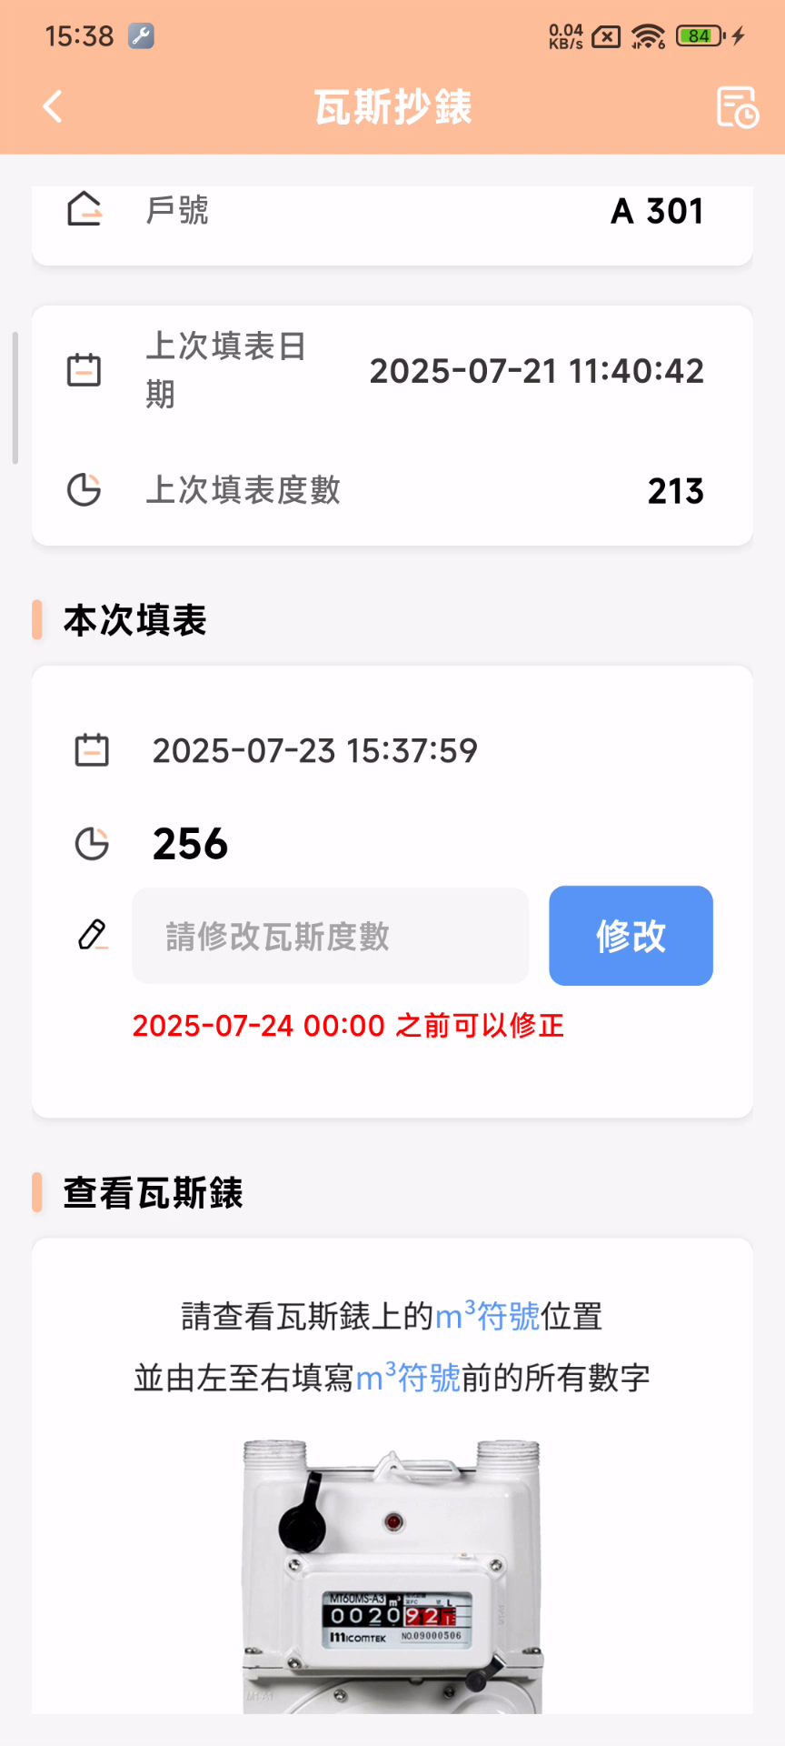
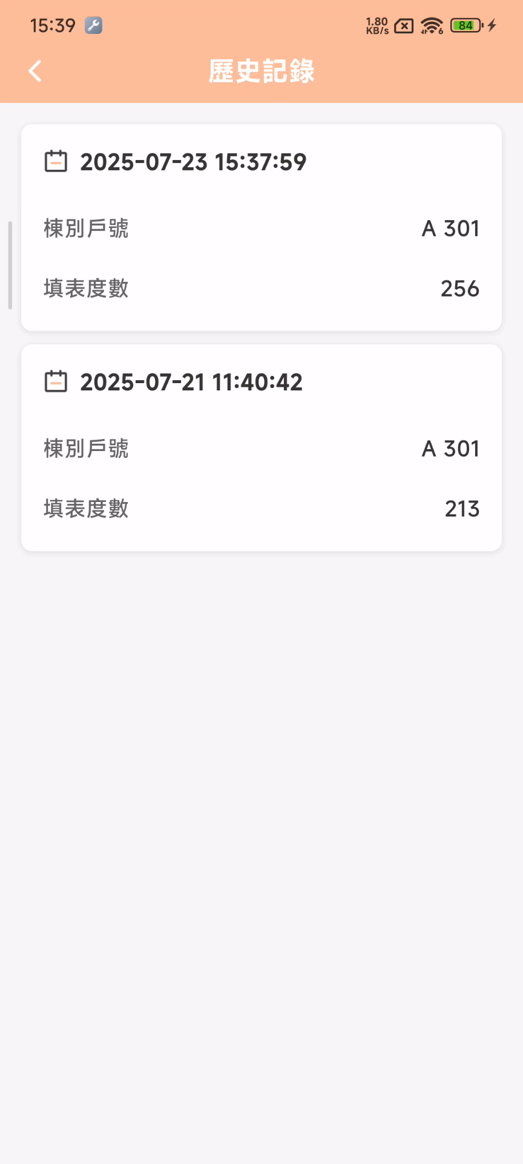
進入瓦斯抄表
可提交本次瓦斯度數，也可修改度數
查看以往記錄

Slide 13
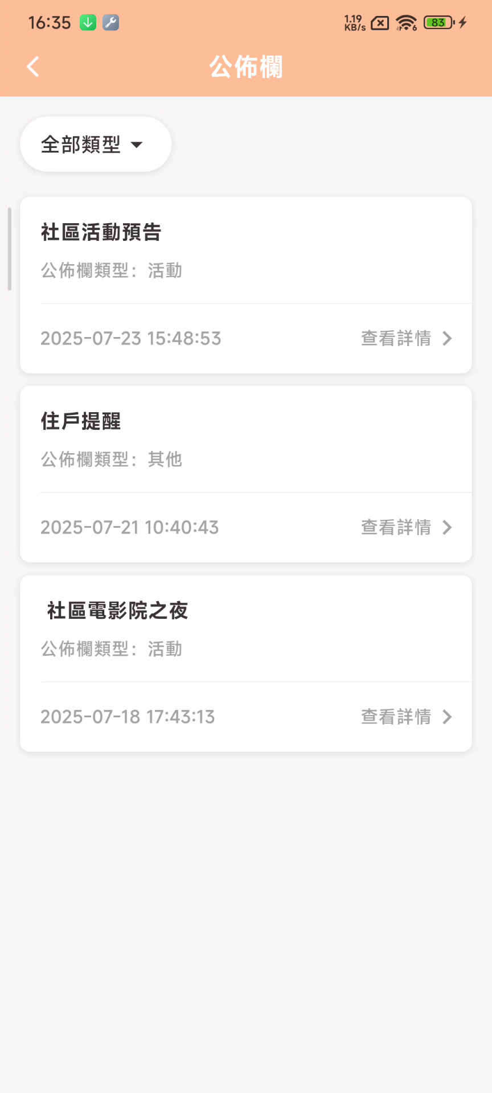
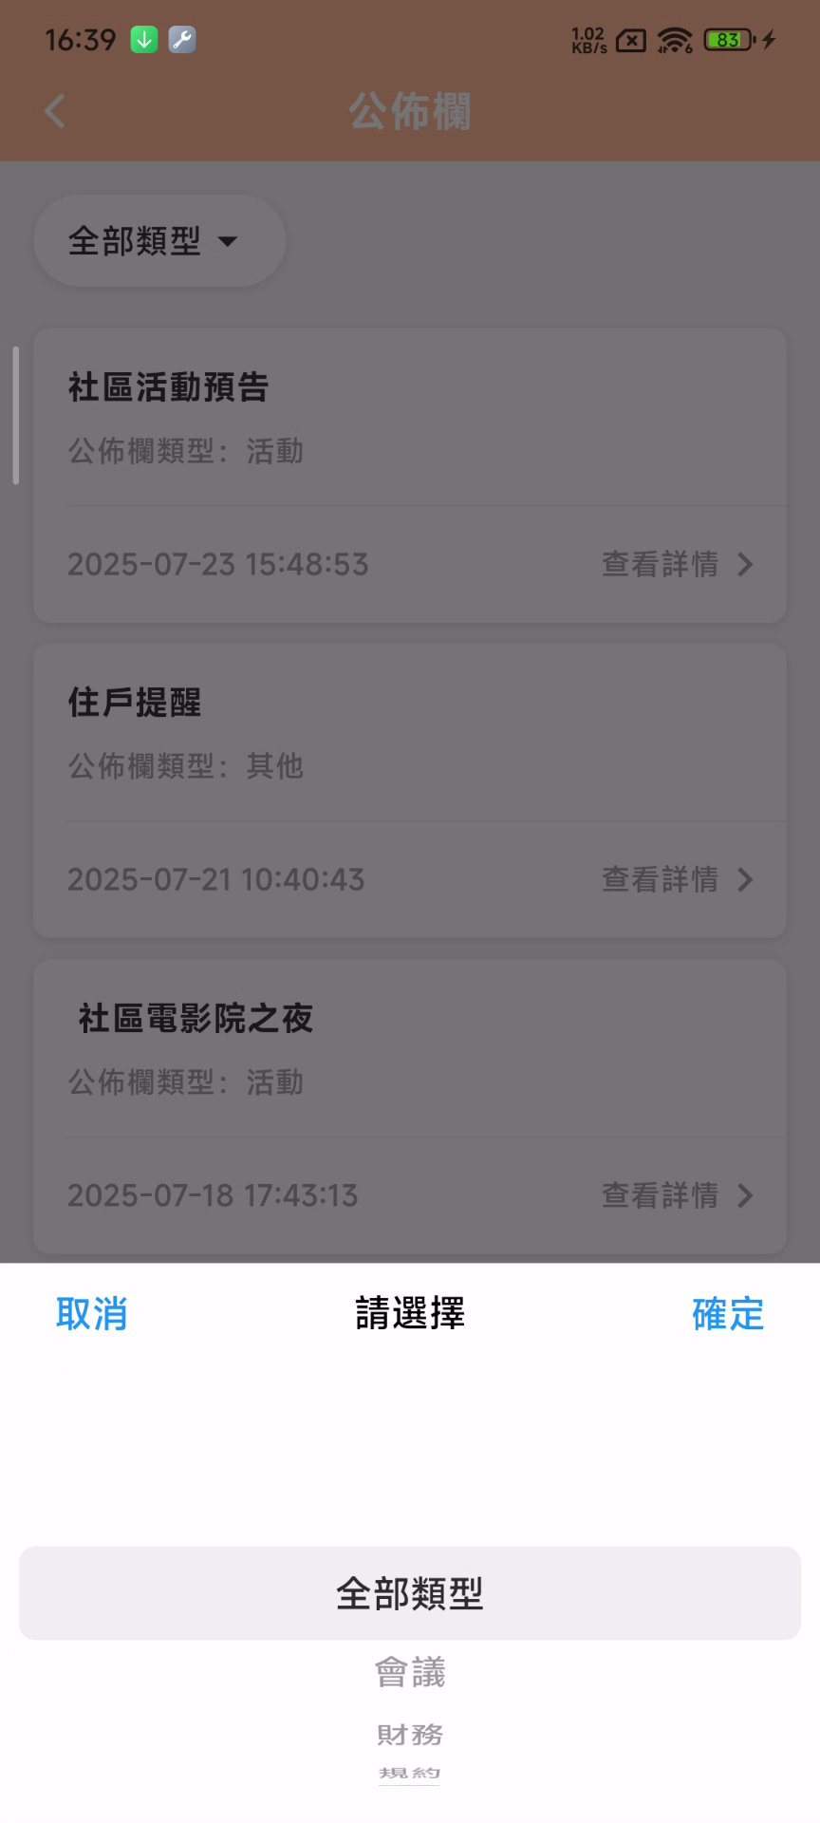
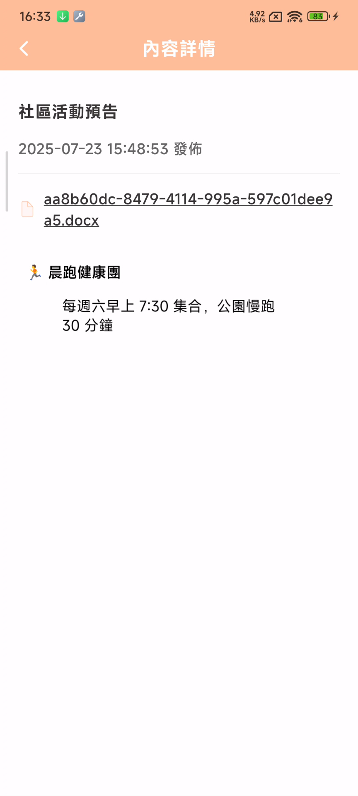
進入公佈欄
公佈欄頁面
可篩選類型，並顯示不同類型的公佈欄
查看公佈欄內容詳情

Slide 14
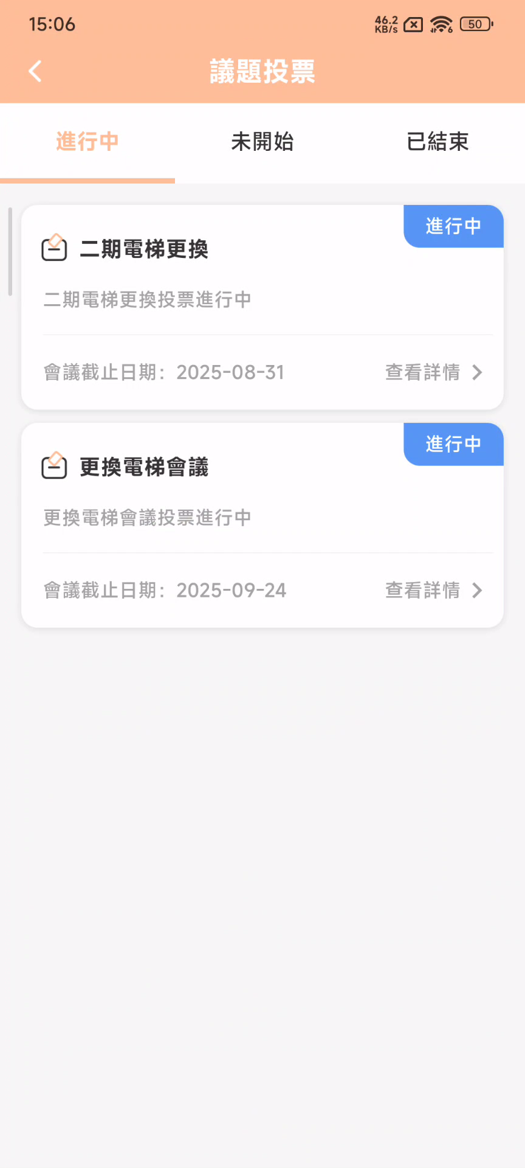
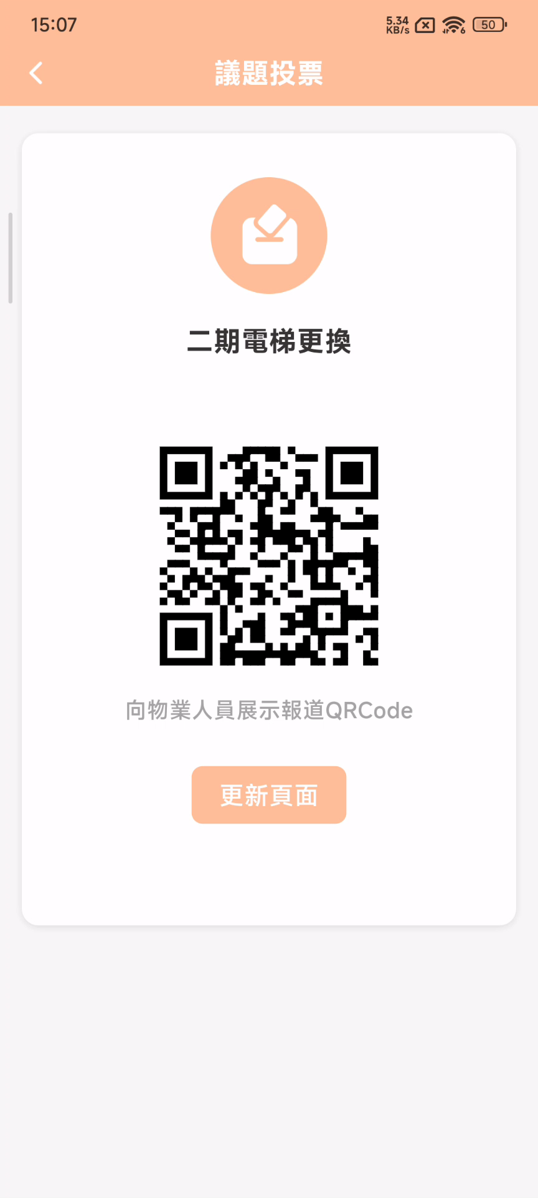
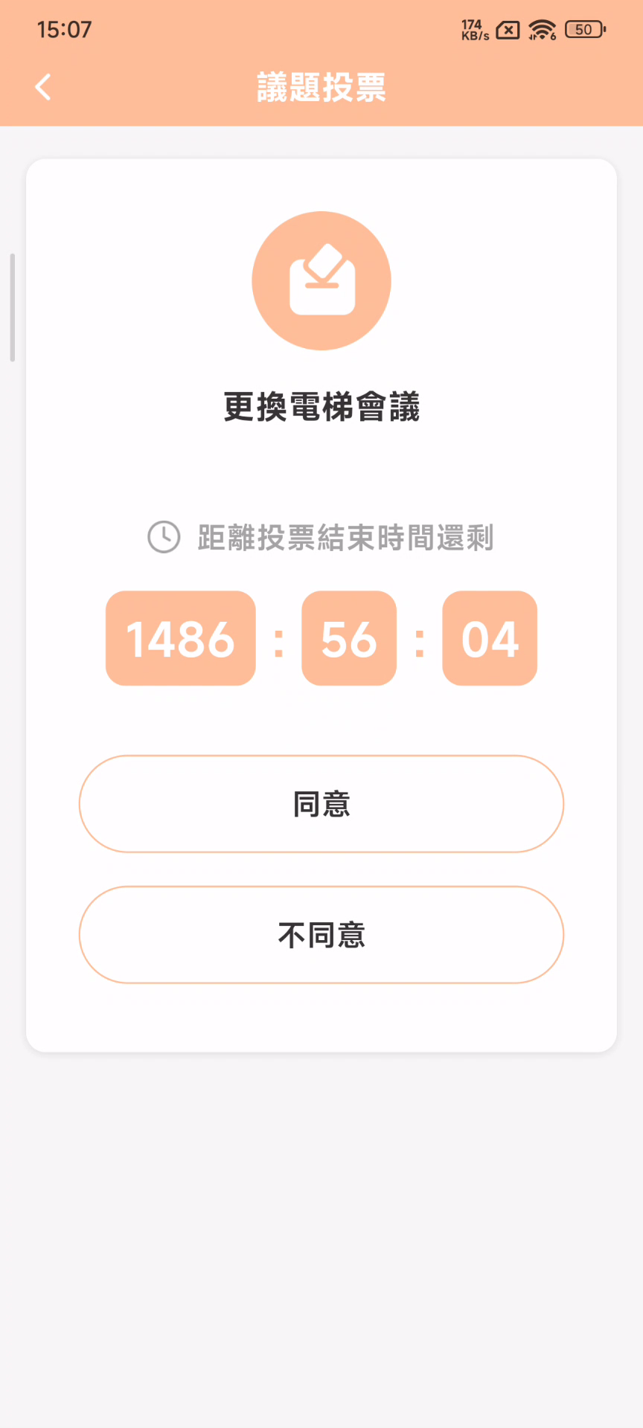
進入議題投票
會議列出了進行中/未開始/已結束三個區塊
會議進行中
現場投票，到達會議現場出示QRCode給物業掃碼進行簽到
後臺設定的投票時間為7/23-8/31，此期間內投票有效

Slide 15
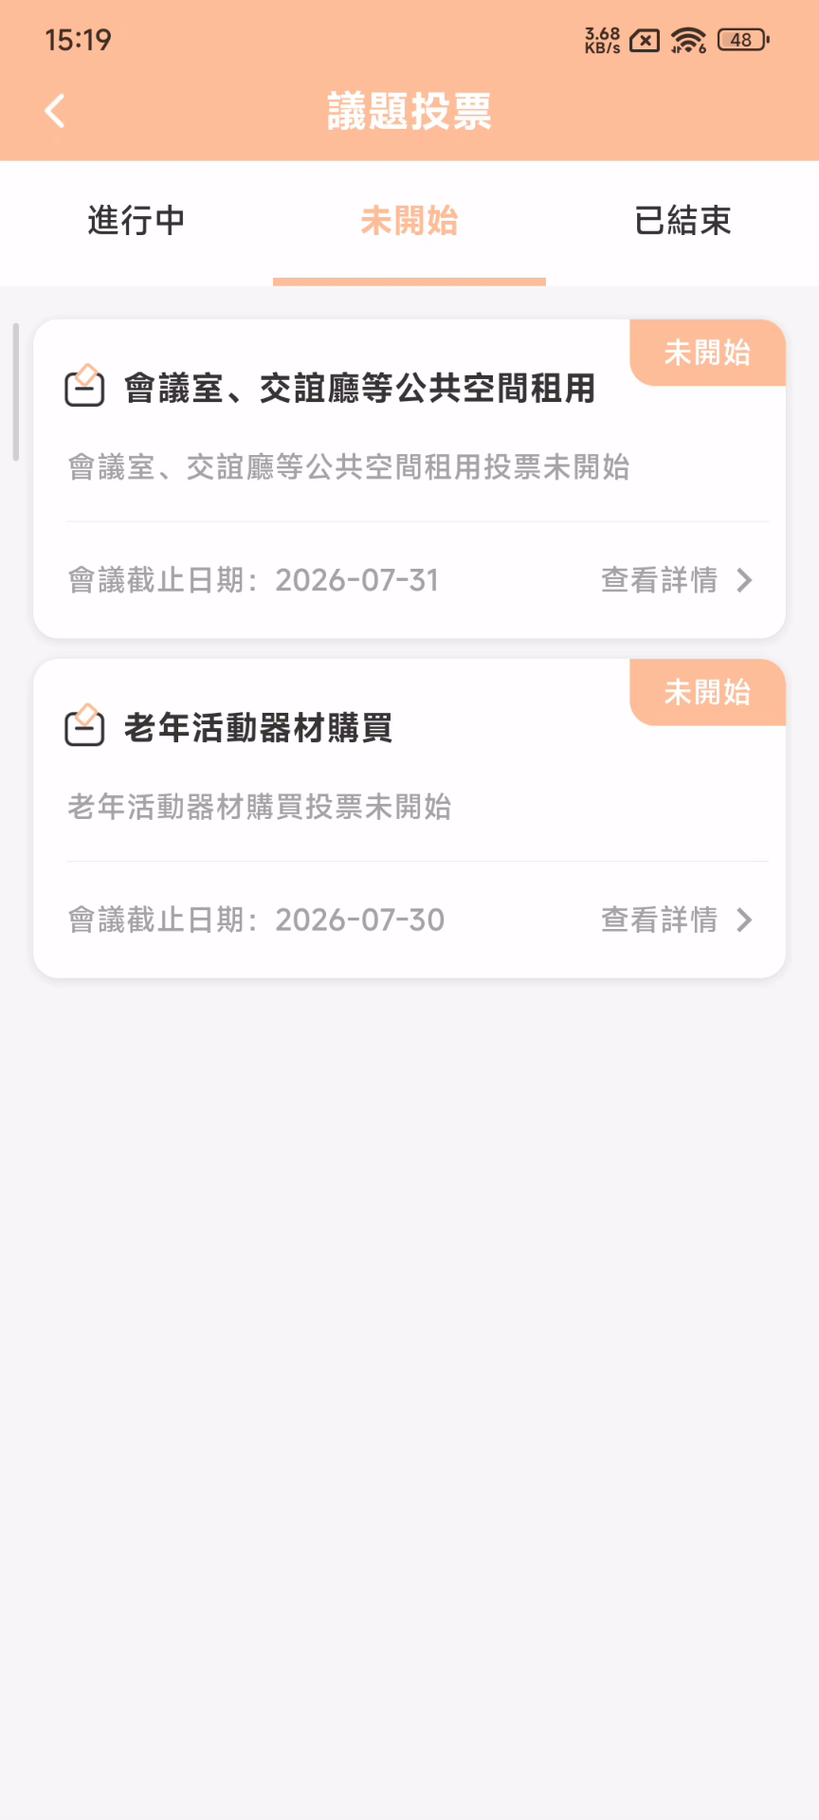
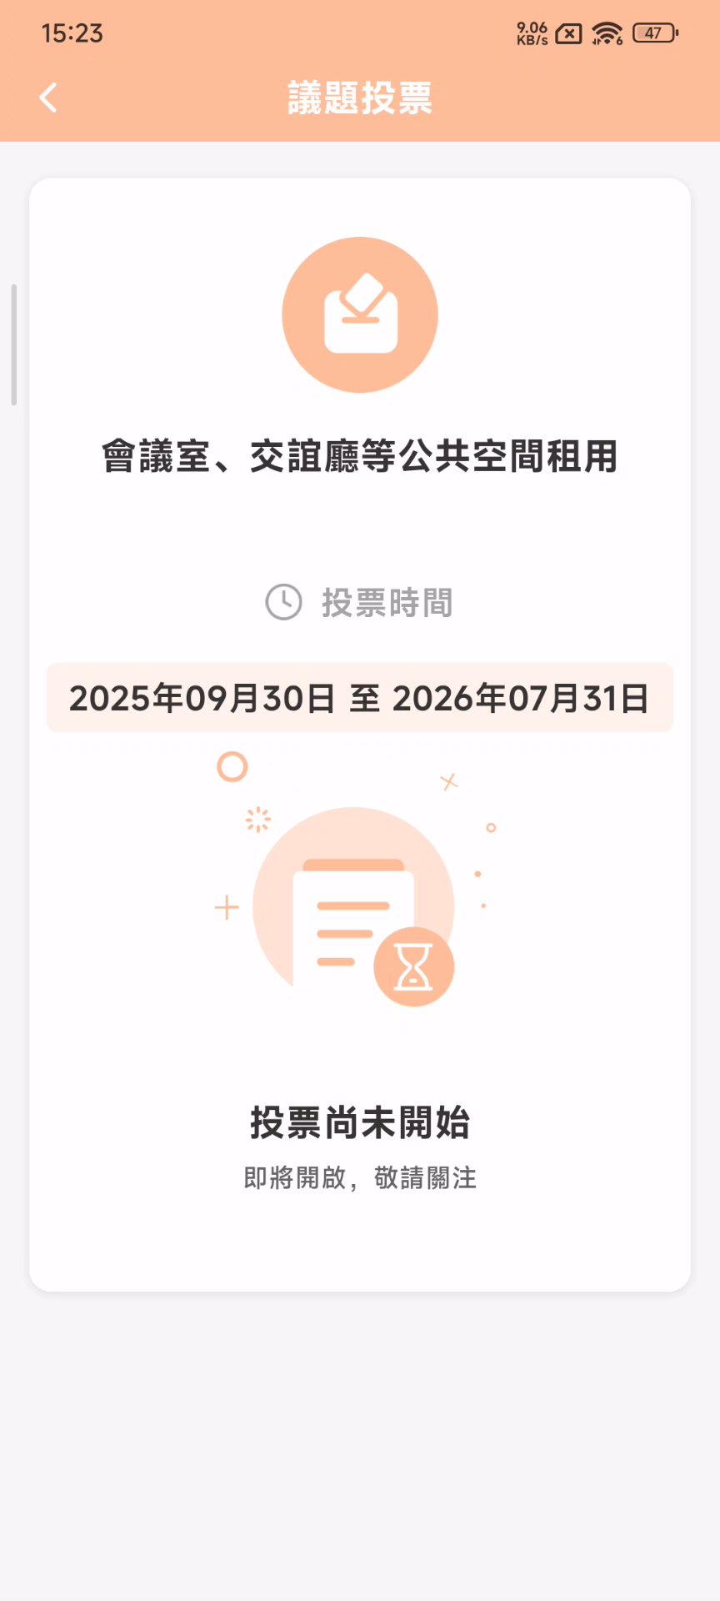
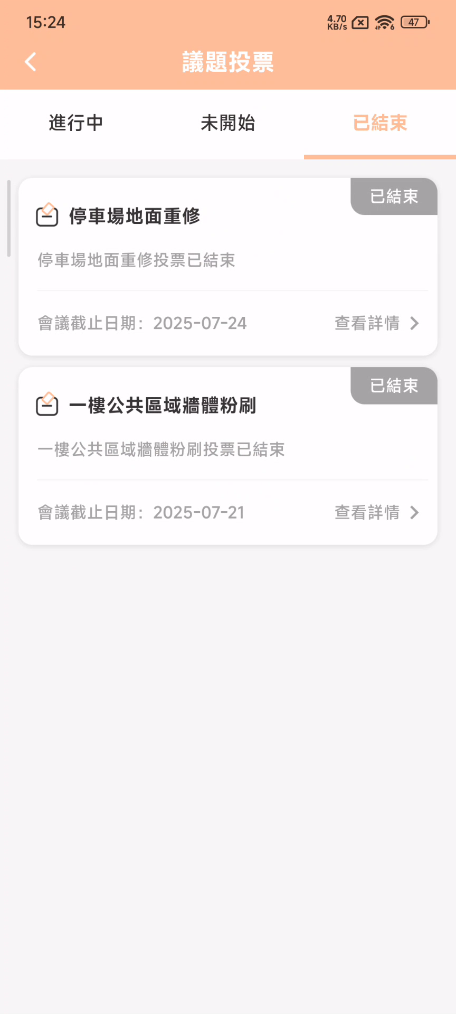
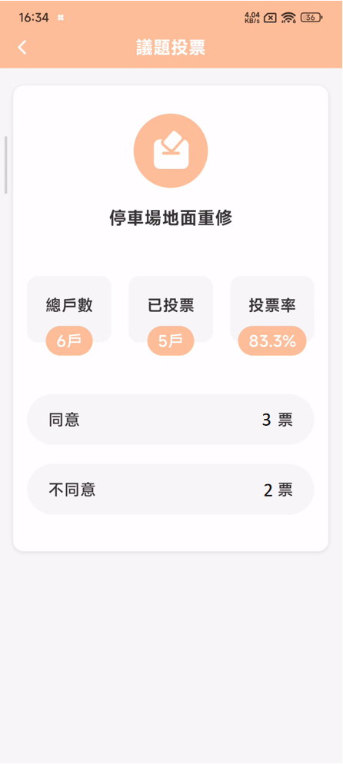
會議未開始詳情
會議未開始
會議已結束
會議結束，可查看會議投票數詳情結果

Slide 16
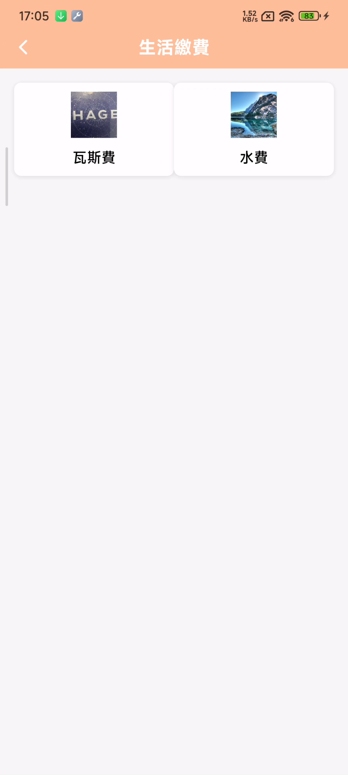
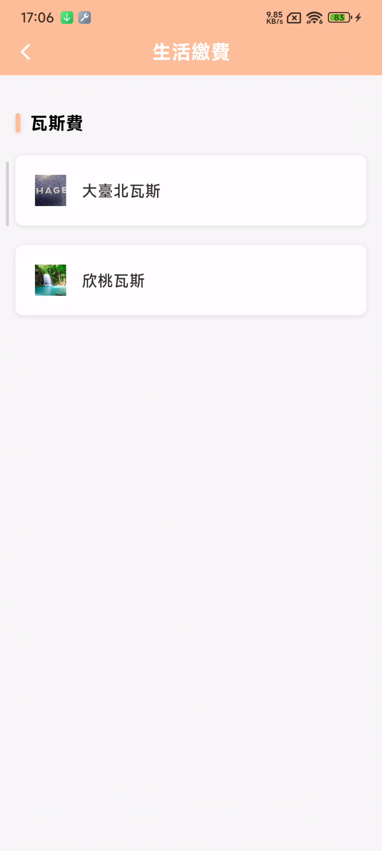
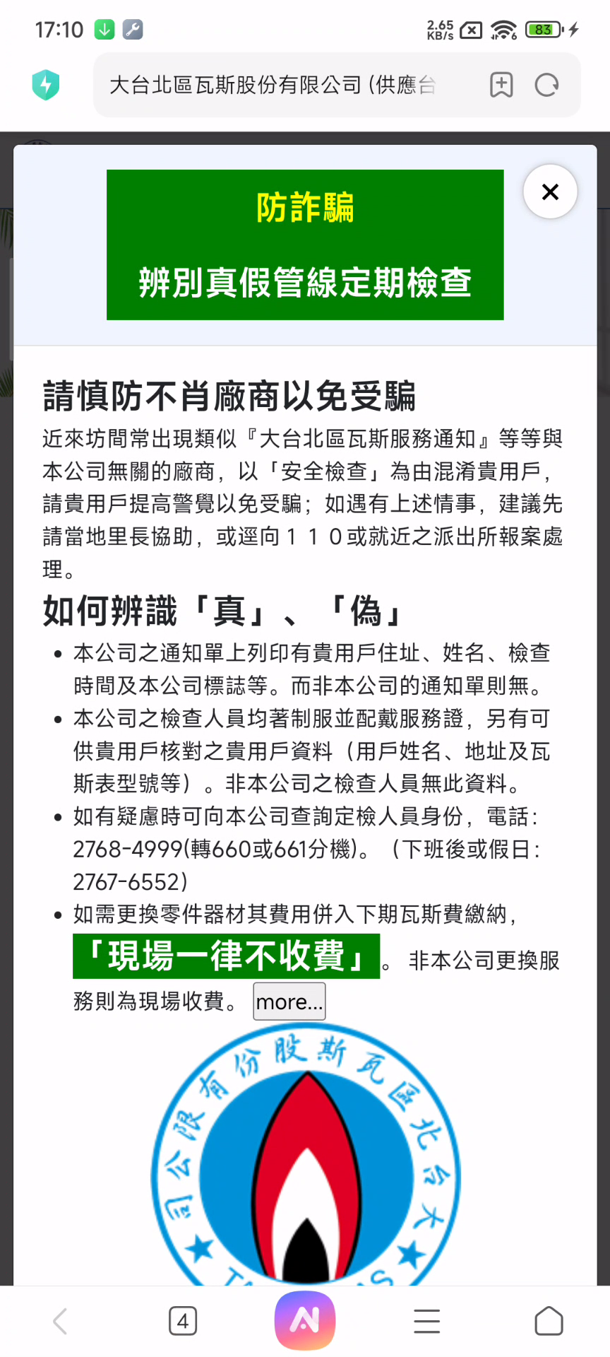
進入生活繳費
展示生活繳費所有項目大分類
列出所屬大分類的項目名稱
跳轉進入網頁

Slide 17
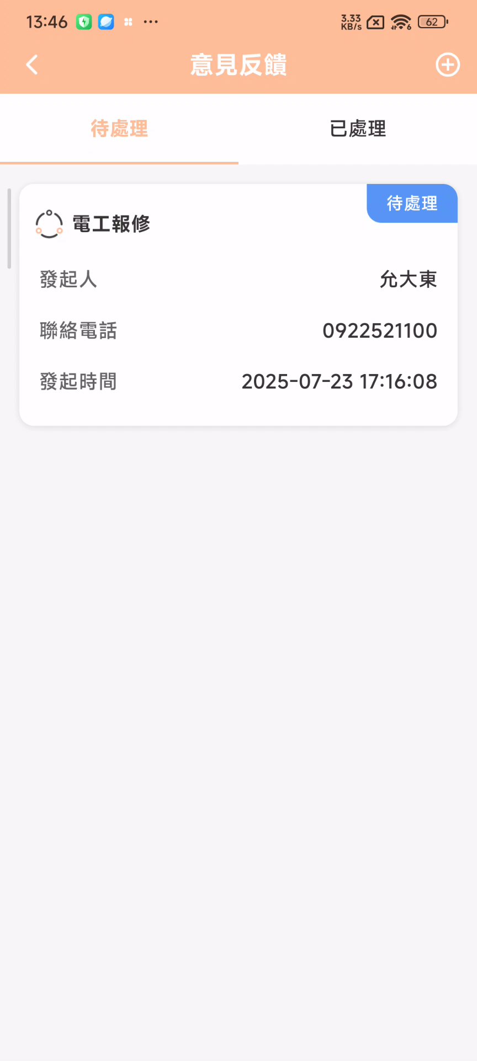
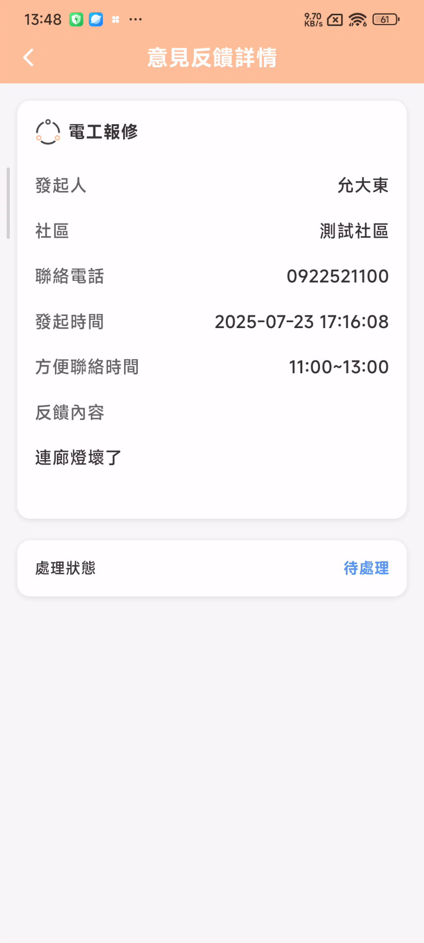
進入意見反饋
意見反饋可查看到【待處理】列表
【待處理】詳情

Slide 18
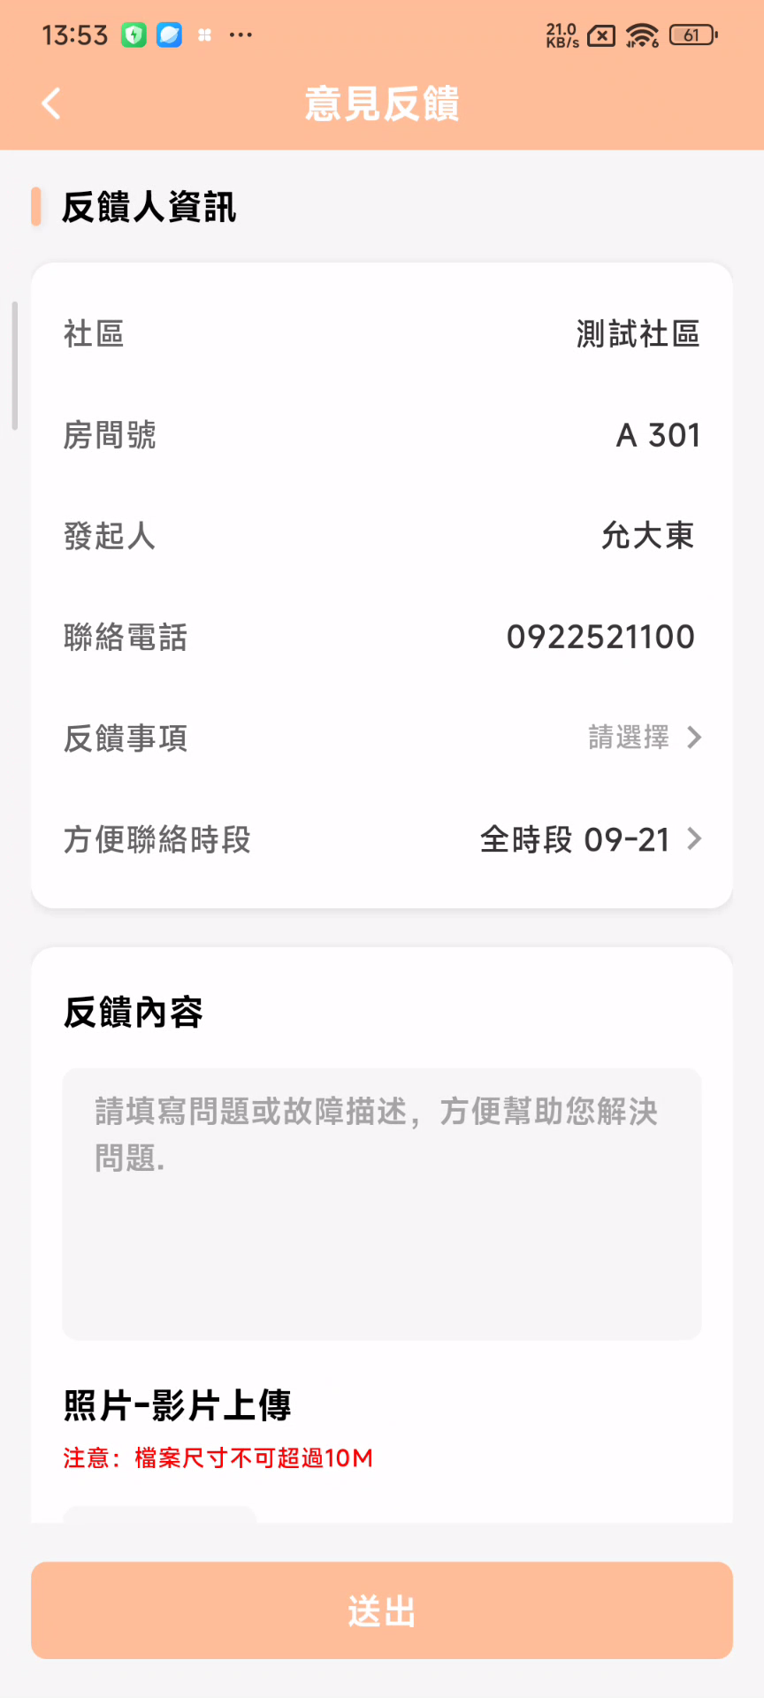
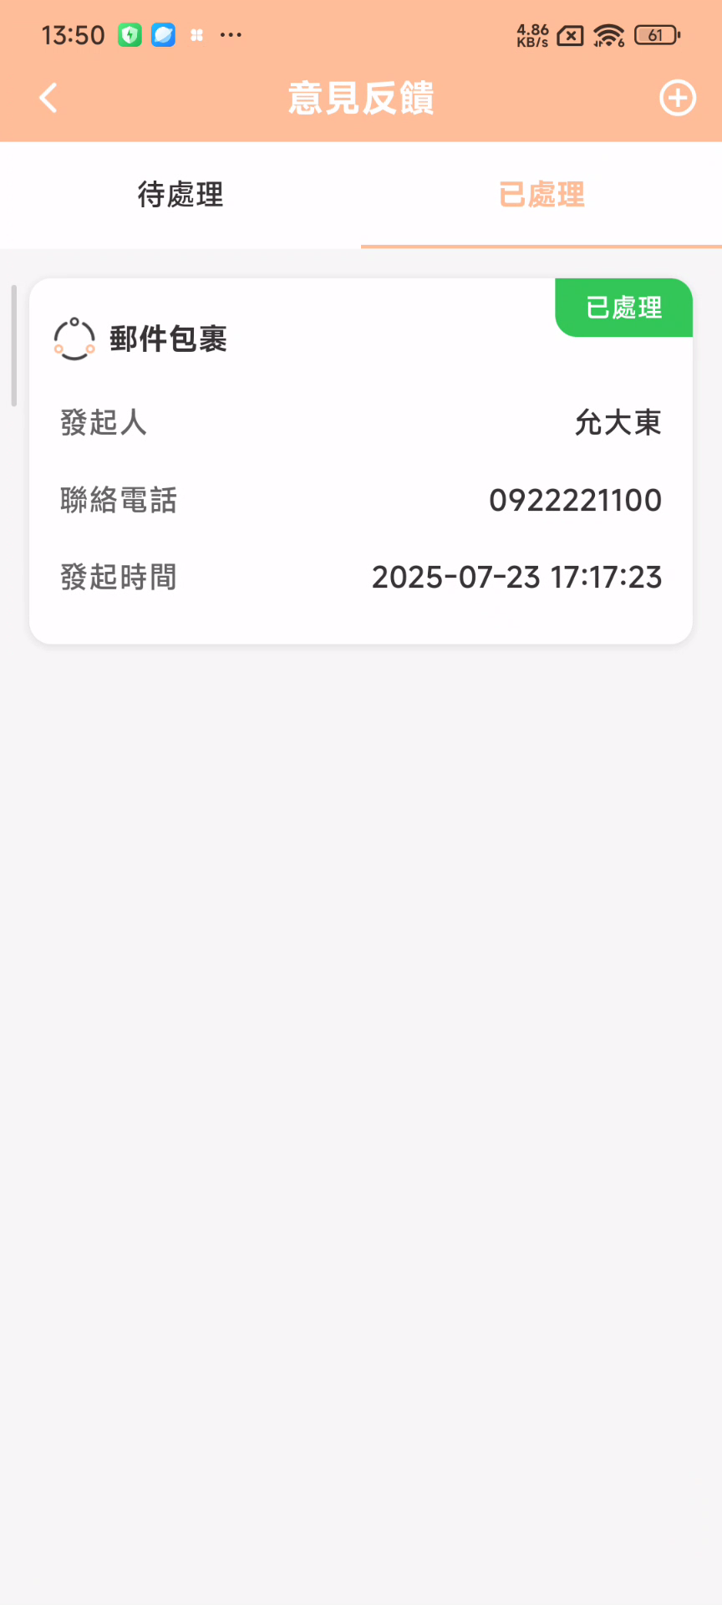
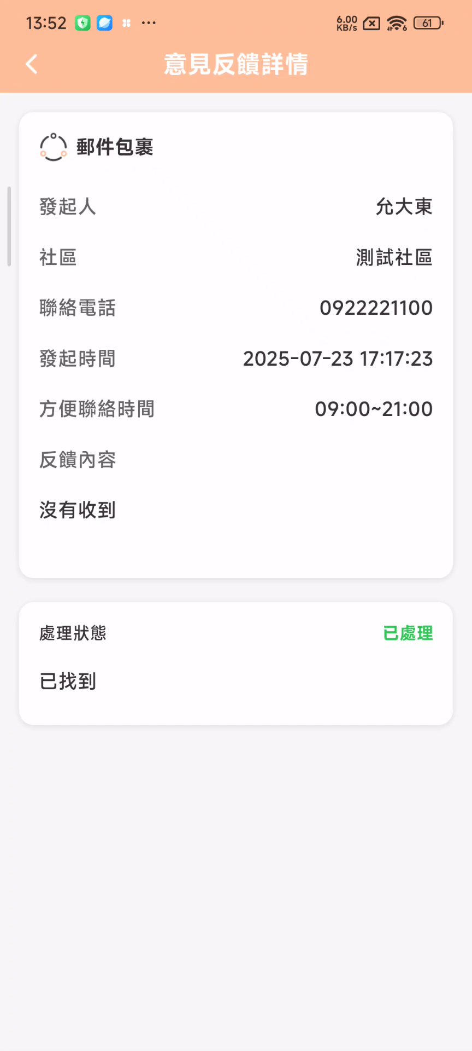
點入新增意見反饋
意見反饋查看【已處理】列表
【已處理】項目詳情
電工報修
其他
管委會
保全公司
現場人員
會議記錄及公告
噪音.二手菸害
公設缺失(建議)
環境清潔
管理費
郵件包裹
物業服務(含公設預約)
保全勤務
裝潢施工
垃圾
物流外送
訪客
停車
相關人員處理完成後在後臺反饋處理結果，住戶在APP可查看到

Slide 19
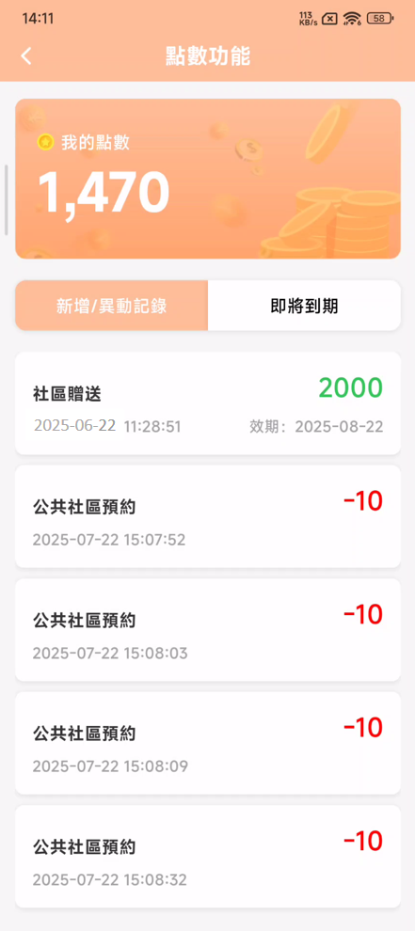
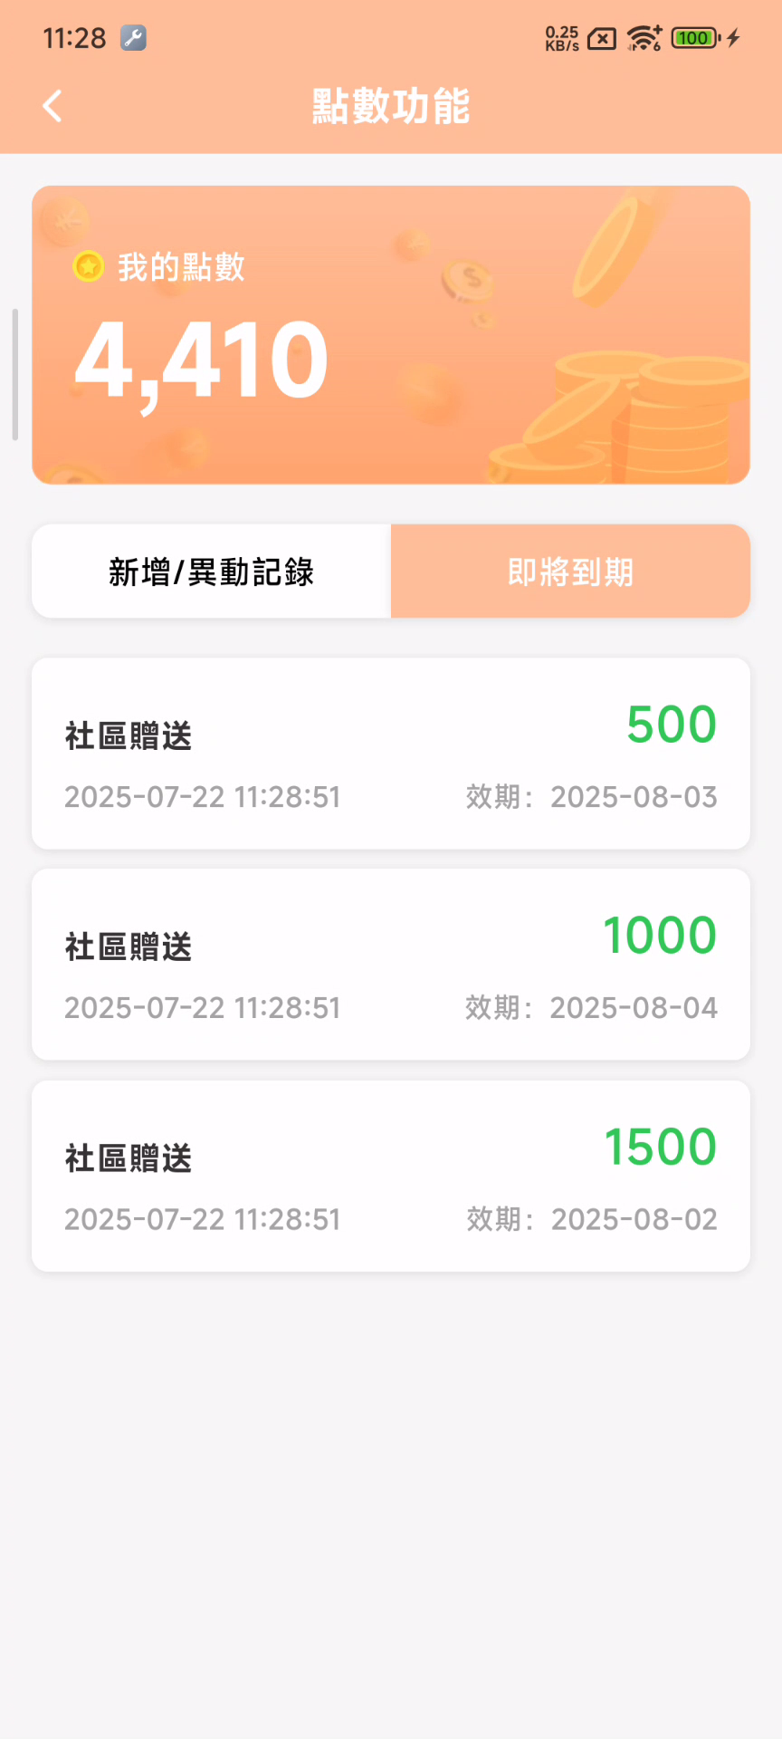
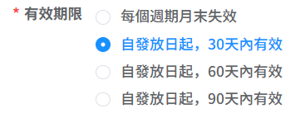
進入點數功能
預約核銷之後，點數使用記錄會在點數功能更新
顯示有效期到期前 30天的點數項目

Slide 20



進入公設預約
顯示所有的公設類別
查看到所屬的公設項目
預約頁面
今日不開放，但可以點入查看並預約其他開放日期
日期反灰代表未開放

Slide 21








進入公設預約
查看所有的預約記錄
已預約
出示QRCode核銷
取消預約
已取消
已核銷
已逾期

Slide 22



進入包裹收發
社區規約列表
出示QRCode
已領取包裹記錄
出示此QRCode給物業人員查詢包裹

Slide 23


進入社區規約
社區規約列表
查看詳情

Slide 24
進入管理費

